Slide 1
FLiP - Ferramenta para Linhas de Produtos de Aplicações Móveis
Reuso Estratégico em LPS
Parte 1
Carlos Eduardo Pontual
Fernanda d’Amorim
Leopoldo Teixeira

Slide 2
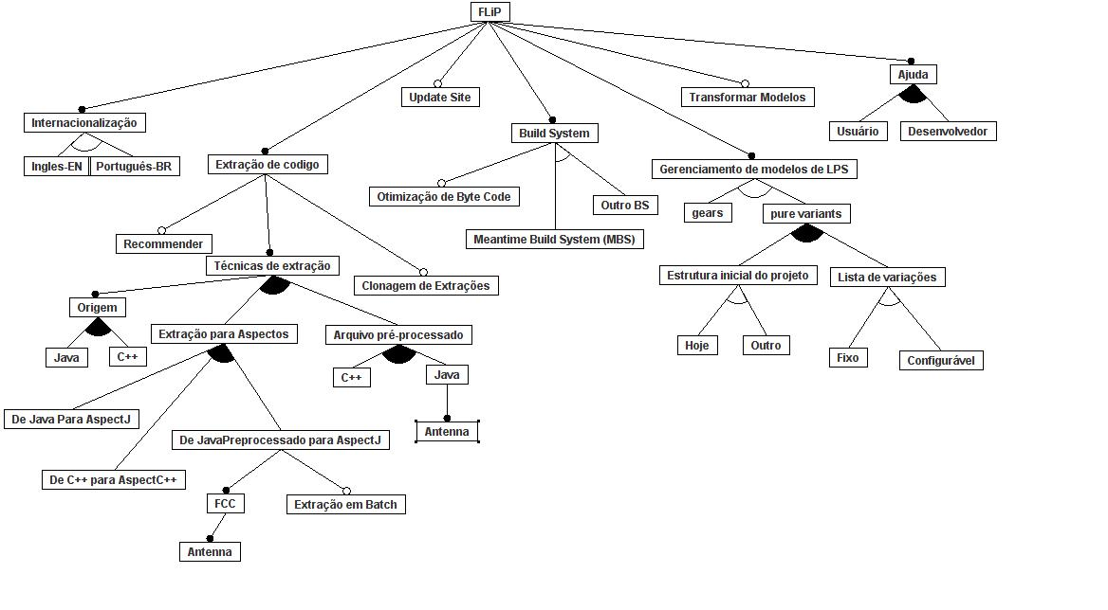
Feature model

Slide 3
Exemplo 1
Internacionalização (Sub-Features: Inglês, Português)
  Ponto de variação: Chamadas aos arquivos de propriedade no código (diversas classes de Mensagens que são chamadas na composição da GUI) Ex: FlipMessages.java que é usado na Facade.java
  Variações: Valores nos arquivos de propriedades (Strings constantes). No caso, um arquivo de propriedades em Inglês e outro em português.
  Mecanismo: Parametrização via arquivos de propriedades, gerando arquivos manifest específicos para cada idioma.

Slide 4
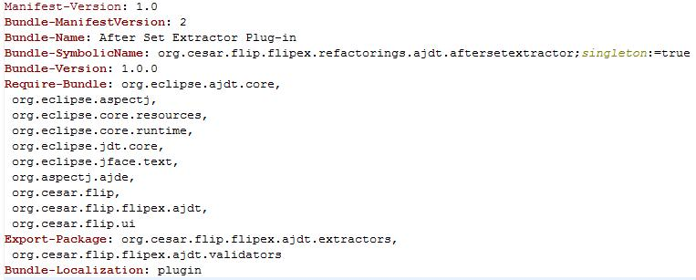
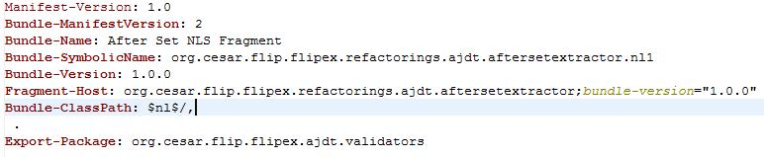
Figura 01: Arquivo MANIFEST.MF sem a alteração do idioma (class-path original)
Figura 02: Arquivo MANIFEST.MF com a alteração de idioma (class-path é alterado)

Slide 5
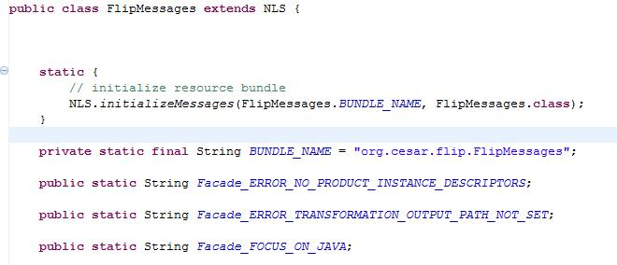
Figura 03: Exemplo uso de arquivo de propriedades referente ao idioma do plugin

Slide 6
Exemplo 2
Extração para Aspectos (Sub-features: De Java para AspectJ, De C++ para AspectC++)
  Ponto de variação: Interface IExtractor.java, Superclasse Extractor.java, Superclasse RefactoringInfo.java, Interface IValidator.java, Superclasse Validator.java
  Variações: Subtipos AJDTExtractor.java e AspectCPPExtractor.java (sugestão de nova feature), JavaRefactoringInfo.java e CppRefactoringInfo.java (sugestão)
  Mecanismo: Polimorfismo de subtipos

Slide 7
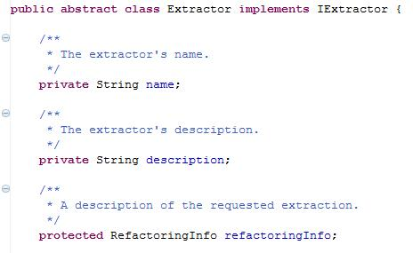
Figura 04: Superclasse Extractor

Slide 8
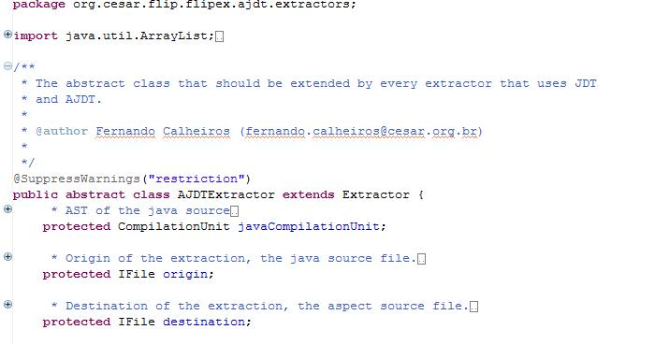
Figura 05: Classe AJDTExtractor representando extrações para Aspectos

Slide 9
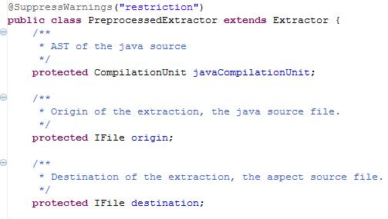
Figura 06: Classe PreprocessedExtractor representando extrações para arquivos pré-processados

Slide 10
Exemplo 3
Gerenciador de Modelos (Sub-Features: pure variants, Gears, GenArch)
  Ponto de variação: Interface IPLAdapter.java (provê todos os serviços que a ferramenta de feature model deve fornecer para o FLiP)
  Variações: Implementações da interface. Ex.: PureVariantsAdapter.java
  Mecanismo: Polimorfismo de subtipos

Slide 11
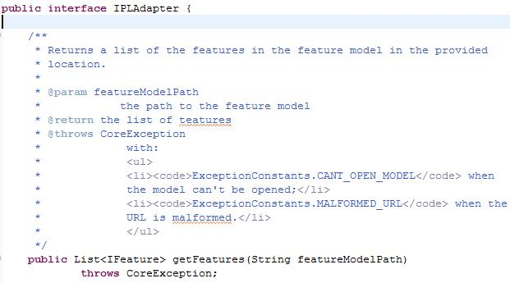
Figura 07: Interface IPLAdapter (ponto de variação para ferramentas de gerenciamento de modelos)

Slide 12
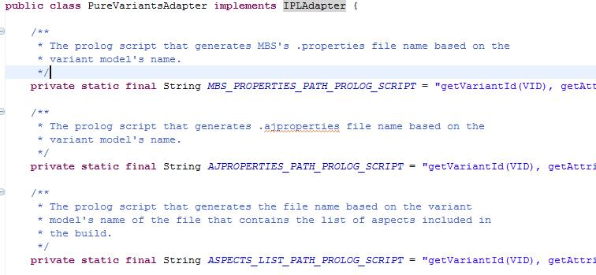
Figura 07: Classe PureVariantsAdapter representando a ferramenta de modelos pure::variants

Slide 13
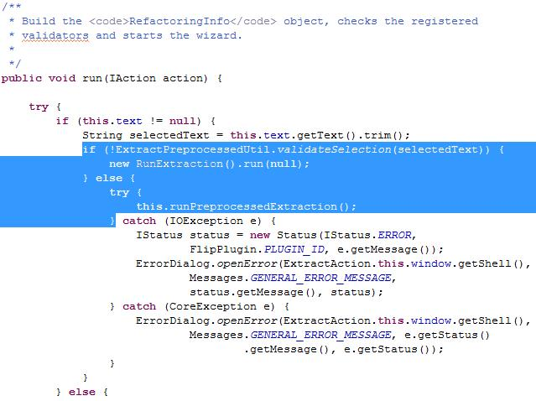
Interação entre features
Extração para Aspectos x Extração para arquivos pré-processados

Slide 14
Mecanismos utilizados
Parametrização – 1 feature
Polimorfismo subtipo – 7 features
Opcionais – 6 features
Dúvidas - 2 (Estrutura Inicial do Projeto e Lista de variações) – talvez colocar que nenhum mecanismo é usado atualmente

